Slide 1
社群網站的短句情緒分析
指導老師：張賢宗 教授
學生：胡逸豪

Slide 2
大綱
研究背景及目的
國內外相關研究介紹
研究方法及執行步驟

Slide 3
研究背景及目的
網際網路蓬勃發展，加上行動裝置的普及，網路上的行為和發生的事情越來越受到民眾的關注。
行動網路覆蓋率提高，手機上網用戶總人數在今年將成長16.5 ％，到2016年都會繼續保持兩位數的成長率。

Slide 4
研究背景及目的
社群網站服務已經成為使用者每天生活的一部分，為使用者們提供聯繫、交流的互動通路。
除了可以記錄自己的發文之外，還可以觀看到其他的人動態，這些訊息來自不同背景、不同情況的人所發布，訊息的是豐富且多元。

Slide 5
研究背景及目的
意見探勘的研究起源於1970年代的晚期。至今，最多學者進行探討的研究議題，當屬情感分類和主觀分類。
「意見探勘」是運用文字探勘的技術，經由電腦自動從書面文件句子中進行情感或意見資訊的偵測、分析。
區別文本中是否存在意見資訊，直接搜尋作者用來表達意見的文字部分。
分析文本中所隱含的語意指向。

Slide 6
研究背景及目的
情緒分類是評量文本的意見傾向，例如：正面、負面或中立。
根據意見文本的範圍，可分為字詞、語句，以及整個文件等不同層級的分析。
語句層級通常藉由字詞意見傾向的整體表現來決定語句的意見傾向，原因是語句由字詞所組成。同理，文件層級可以透過字詞或語句層級的分析來判定。

Slide 7
研究背景及目的
為了讓其他使用者更快的掌握動態的資訊，我們會針對動態本身進行情緒分析，並根據所得到的情緒去檢視同一篇其他使用者互動的情況，了解整篇動態的情緒傾向。
另外，透過情感分析以及利用微網誌當作語料來源，利用大量的動態分析建模去產生新的中文情緒語詞，透過實驗分析，調整原有的詞庫以及社群網站上所新增的語詞的權重比例。

Slide 8
研究背景及目的
建立社群網站的動態訊息語料庫。
設計一個分析短句情緒的方法。
建立一個中文情緒辭庫。

Slide 9
大綱
研究背景及目的
國內外相關研究介紹
研究方法及執行步驟

Slide 10
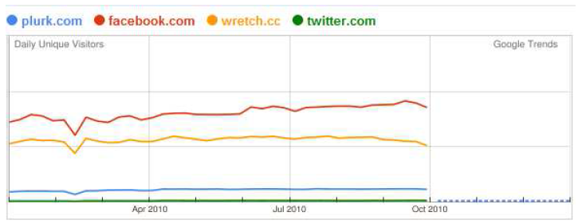
國內外相關研究介紹 <語料收集>
情緒的表達有兩種方法：語言聊天和文字訊息。[1]
即時性的溝通已經逐漸改變成網路平台，用文字來敘述當下的心情。
情緒的定義上包含許多層面，故需要透過文字的完整分析，了解當下的情緒。

Slide 11
國內外相關研究介紹 <語料收集>
微網誌漸漸變成網路上流行的訊息交流工具。[2]
選用社群網站當作語料的原因如下：
1.不同的使用者會發布不同主題的文章。
2.訊息的數量非常多並且每天都會增加。
3.可以收集到不同背景的使用者所發布的訊息。
4.既使在不同地區，還是能夠收集到其他語言的訊息。

Slide 12
國內外相關研究介紹 <情緒分析比對>
關鍵字偵測法是最直接的方法，需要事前給定詞彙情緒，僅需分析不同類型的詞彙出現幾次然後做出判斷，除了詞彙的情緒分類之外，還需要注意語意相似詞彙及語意相反詞彙。
學習偵測法是透過同義詞的連結，給予幾個標準後讓程式去完成後續的同義詞判斷。[3][5]

Slide 13
國內外相關研究介紹 <情緒分析比對>
另外還能先行建立判斷規則在進行比對：[1]
第一層基礎短詞比對 (長度為4以下稱為短詞)
第二層核心長詞比對 (只用長度為5的長詞)
第三層否定詞比對
第四層語意情緒計算

Slide 14
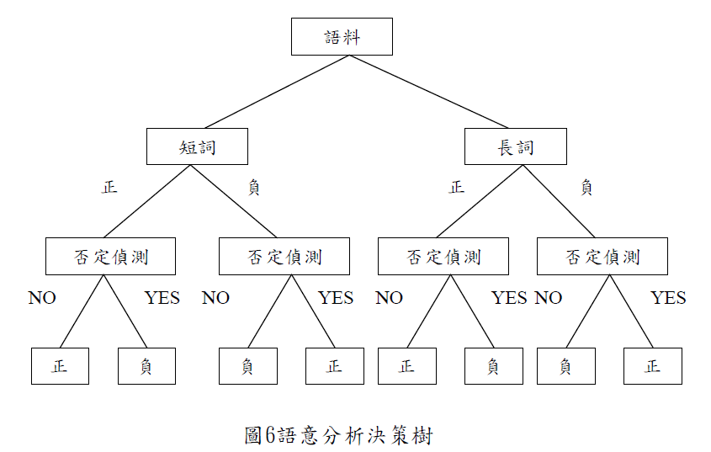
國內外相關研究介紹 <情緒分析比對>

Slide 15
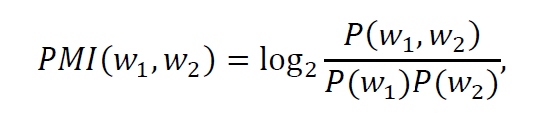
國內外相關研究介紹 <情緒辭庫的建立與修正>
字典法是將人工標記完成的情緒詞作為種子，再利用有語意架構的詞典進行擴展比對。[5][6][7]
機器學習法自動建置情緒辭典PMI，計算兩個字在特定距離內共同出現的機率，若兩個字連續出現的 PMI 很高，則視為同一個情緒分類。[3]

Slide 16
大綱
研究背景及目的
國內外相關研究介紹
研究方法及執行步驟

Slide 17
研究方法及執行步驟
語料收集：以Facebook當作社群網站的動態來源，透過Facebook應用程式提供的功能，收集使用者的動態訊息與其回應與讚數。
情緒判斷：將短句經斷詞分析後，透過現有的語庫進行關鍵字比對，找出該篇動態的情緒歸屬。

Slide 18
研究方法及執行步驟
情緒辭典：提供語分析及語意訓練之語庫，LIW2007、台大情緒辭典。
情緒辭典的新增與修正：對分析過的短句進行分詞並進一步判斷不同斷詞時的情緒，將新的詞彙納入辭典。
設立符合中文語法的規則。

Slide 19
時程
 | 9月 | 10月 | 11月 | 12月 | 1月 | 2月
論文搜尋
設計方法
實驗執行
撰寫論文

Slide 20
參考文獻
[1]黃信華(2003) 以FACEBOOK 塗鴉牆文本分析情緒文字的關係
[2]Pak and Paroubek (2010). Twitter as a Corpus for Sentiment Analysis and Opinion Mining
[3]孫瑛澤、陳建良、劉峻杰、劉昭麟、蘇豐文(2010) 中文短句之情緒分類
[4]黃金蘭、林以正、謝亦泰、程威銓(2012) 中文版「語文探索與字詞計算」詞典之建立
[5]郭俊桔、張育蓉(2013) 使用情緒分析於圖書館使用者滿意度評估之研究
[6]Alena Neviarouskaya, Helmut Prendinger, and Mitsuru Ishizuka, Member,IEEE(2011) SentiFul: A Lexicon for Sentiment Analysis
[7]Andrea Esuli and Fabrizio Sebastiani(2006)SENTIWORDNET: A Publicly Available Lexical Resource for Opinion Mining

Slide 21
THANKS FOR YOUR LISTENING

Slide 22
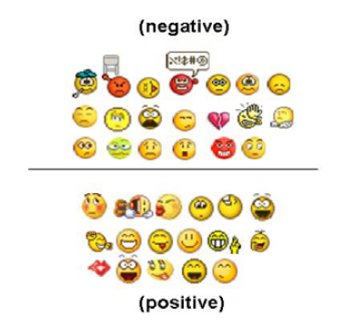
研究方法
結果的正確性是相當重要的關鍵
1.問卷式填答：擷取短句請不同領域民眾來進行情感確認。
2.文字符號和表情符號的輔助判斷：透過社群網站的功能，可以輔助判斷使用者的情緒是否判斷正確。

